Slide 1
Ciencias para la ciudadanía
IV° MEDIO

Slide 2
Tecnología
Cuando observamos nuestro pasado y lo comparamos con nuestras vivencias actuales, podemos darnos cuenta de que hemos avanzado en gran medida en temas de tecnología. Incluso, con la actividad anterior realizada en el curso, hemos sido capaces de poder solución a problemas que quizás han existido desde hace muchos años gracias al uso de la tecnología.

Slide 3
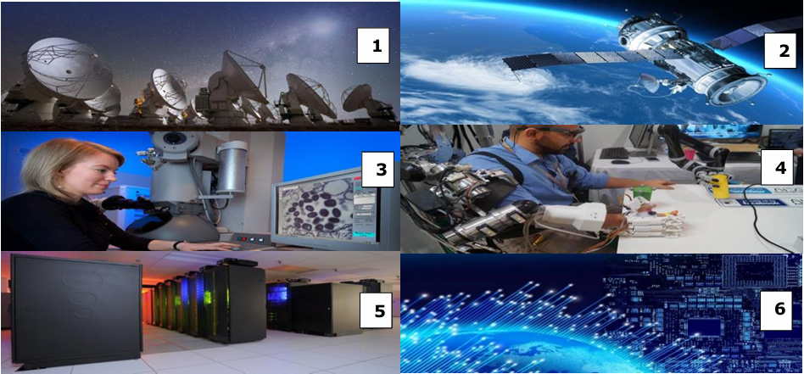
Actividad 1
Observa las siguientes imágenes.

Slide 4
Actividad 1
Responde las siguientes preguntas.
¿Qué preguntas te surgen al observar las imágenes?
¿Por qué el ser humano ha recurrido al desarrollo de nuevas tecnologías?
¿Qué impacto han tenido en el mundo? Investiga.
¿Qué beneficios y limitaciones pueden tener estas distintas tecnologías? Enlístalas.

Slide 5
Otras Ideas
Como se mencionó anteriormente, desde hace mucho tiempo que se viene avanzando en tecnología, pero ¿Qué significa realmente un avance?
Otra pregunta que surge con esto ¿Acaso todos los avances son referentes a la ciencia y mejorar el entendimiento del mundo natural?
¿En sociedad, nosotros utilizamos los avances tecnológicos presentados anteriormente?

Slide 6
Y sociedad
Como se mencionó anteriormente, la sociedad no siempre se ve involucrada en lo que se menciona como “avances tecnológicos”, que por lo general se ven involucrados en la ciencia y aspectos poco cotidianos.
Sin embargo, este término se puede aplicar en objetos de nuestro día a día.
Observa las siguientes imágenes.

Slide 7
Actividad 2
Responde las siguientes preguntas:
¿Qué aspectos comunes tienen los objetos de las imágenes ?
¿Conocen la historia sobre el desarrollo de alguna de las tecnologías de las imágenes? Describe
¿En qué se parecen las tecnologías de hoy con las de hace 10, 20 y 30 años?

Slide 8
Actividad 2
Responde las siguientes preguntas:
¿En qué medida la tecnología es sinónimo de moderno?
¿Cuáles fueron las primeras tecnologías de la humanidad?
¿Están implicadas las ciencias en la construcción de tecnologías en las diversas épocas?

Slide 9
Actividad 3
Observa el grafico y responde:
¿El grafico quiere decir que antes del año 50 a.C. no hubo desarrollo de tecnologías?, ¿Qué opinas al respecto?
¿Las tecnologías se diseñaron solo a partir del año 35 a.C.? Justifica.
¿Cómo interpretas que la infografía muestre solamente avances tecnológicos en ingeniería, medicina, física e información y comunicación?
¿Cuáles pueden ser las razones de que, a partir de 1950, aumentara el desarrollo de tecnología?

Slide 10
Un avance tecnológico tiene diferentes puntos de vista según la contextualización, con los ejemplos anteriores se evidenció qué no es solo en la ciencia donde se produce este avance, sino que también, dentro de nuestro día a día cada vez nos encontramos con más tecnologías.

